Slide 1
Struktura a vývoj porostů ponechaných samovolnému vývoji v PR Kostelecké bory v CHKO Kokořínsko
Fakulta Lesnická a dřevařská
Katedra Pěstování lesů
Bakalářská práce
Autor: Brandejský Marek
Vedoucí diplomové práce: Vacek Stanislav, prof. RNDr. DrSc.

Slide 2
Cíl práce
Získat poznatky o struktuře a vývoji porostů přirozených reliktních borů ponechaných samovolnému vývoji v PR Kostelecké bory v CHKO Kokořínnsko.
Rozbor problematiky struktury a vývoje porostů ponechaných samovolnému vývoji v Evropě a v České republice se zaměřením na přirozené reliktní bory v CHKO Kokořínsko.
Charakteristika zájmové oblasti CHKO Kokořínsko a zejména pak stanovištních a porostních poměrů v PR Kostelecké bory.
Charakteristika 4 výzkumných ploch v přirozených reliktních borech v PR Kostelecké bory.

Slide 3
Cíl práce
Standartní biometrická měření všech jedinců stromového patra a jedinců zajištěné přirozené obnovy na 4TVP o velikosti 50X50 m.
Aplikace standardních biometrických a matematickostatistických metod.
Vyhodnocení struktury a vývoje porostů na 4 výzkumných plochách v přirozených reliktních borech v PR Kostelecké bory.
Posouzení a predikce vývoje a struktury smíšených porostů pomocí simulátoru biodynamiky lesa SIBYLA

Slide 4
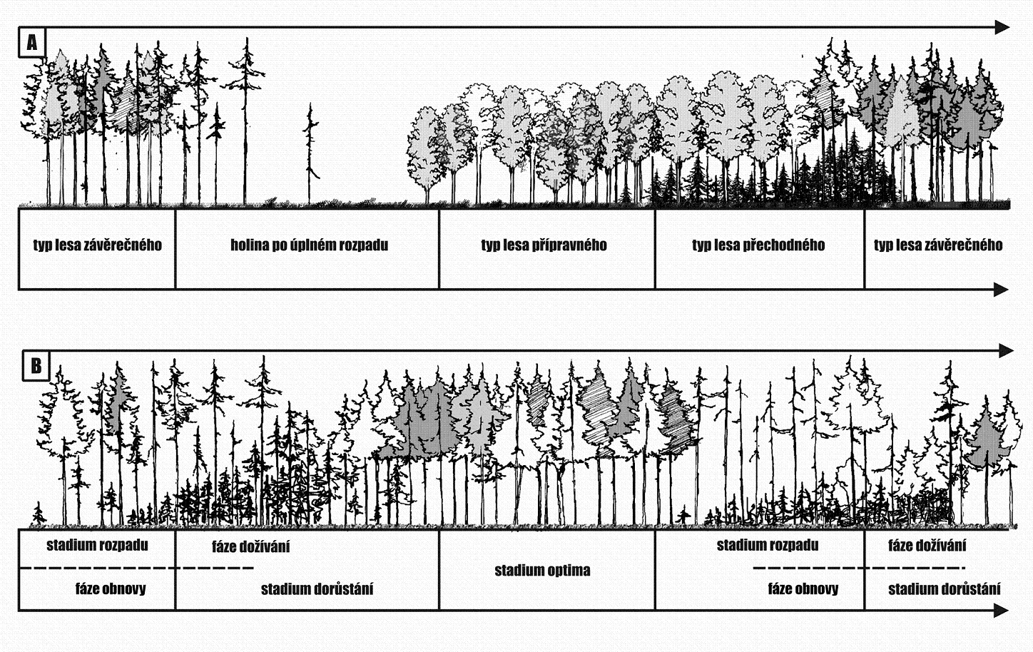
Analýza problematiky
Struktura a vývoj lesních porostů
Růstový simulátor biodynamiky lesa SIBYLA
Přirozená obnova, odumřelé dřevo

Slide 5
Charakteristika zájmové oblasti
spadá pod LS Česká Lípa
v roce 22. 4. 2003 zřízena CHKO Kokořín Státní přírodní rezervace Kostelecké bory
výměra 55,3 ha,
nadmořská výška : 340-433 m
Průměrná teplota 7 – 7,5 stupňů
výzkumné aktivity od roku 2003
v roce 2005 založena TVP 100 x100

Slide 6
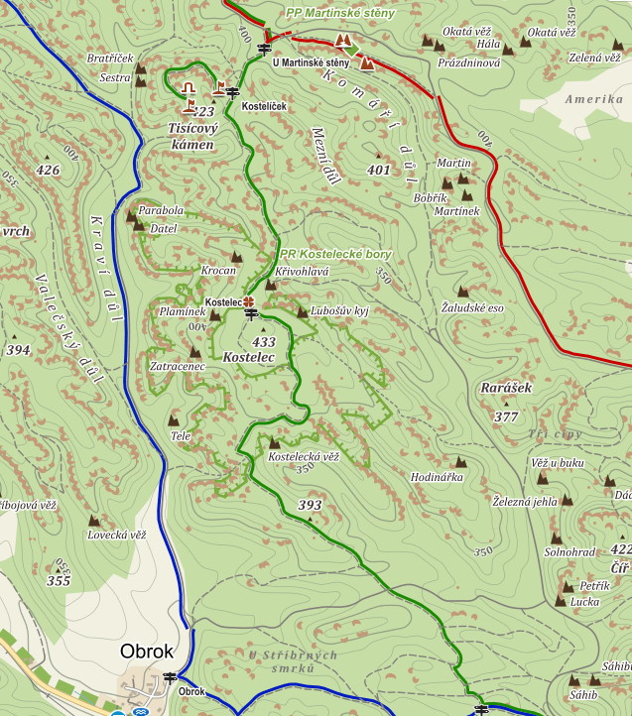
Charakteristika zájmové oblasti

Slide 7
Charakteristika TVP 100x100
Soubor lesních typů – 0K
Půdní typ – podzol arentický, regozem arentická, kambizem arentická podzolová a kyselá litozemě.
Délka vegetačního období – 170 dní
Úhrn srážek ve vegetačním období - 386
Roční teplotní amplituda – 19.6 stupňů
Průměrná teplota ve vegetačním období – 13.8
Zásobenost vodou – 0.125
Zásobenost živinami – 0.135
Koncentrace N2O – 307.8 (ppb)
Koncentrace CO2 – 354.8 (ppm)
Věk stromového patra – borovice 190 let a smrk 68

Slide 8
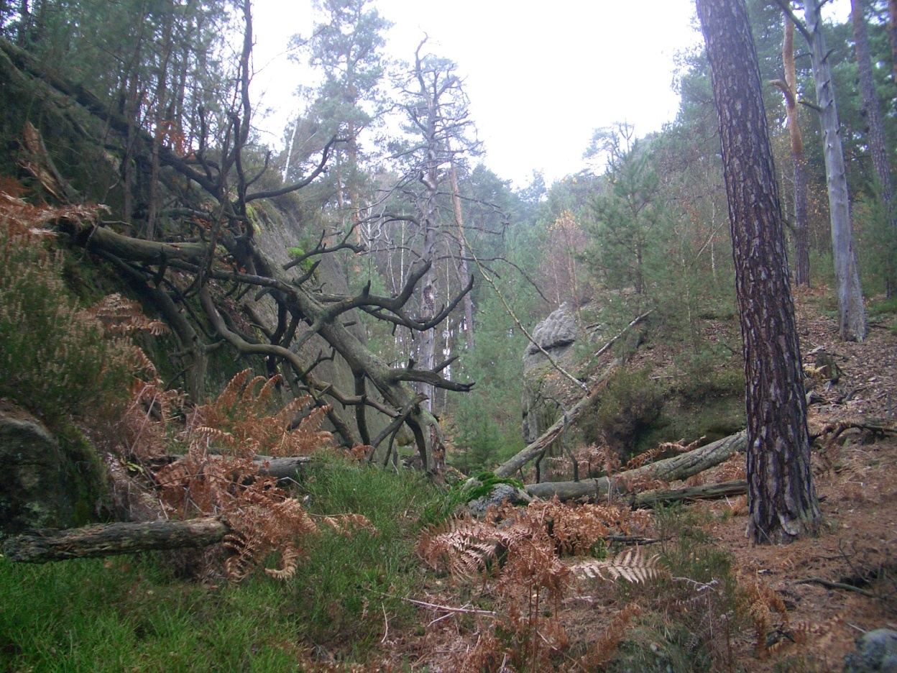
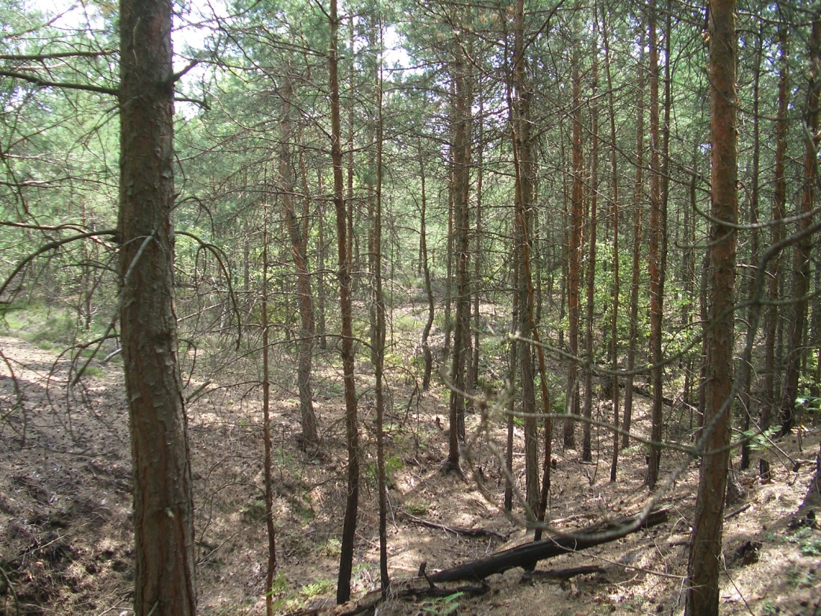
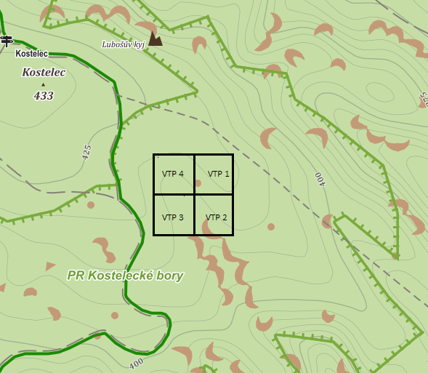
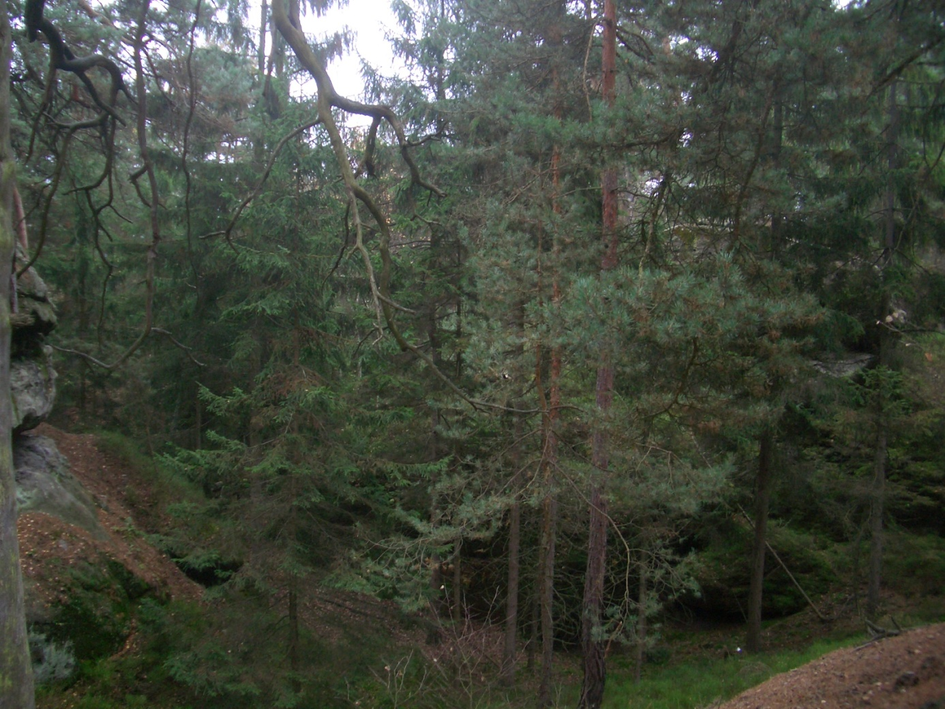
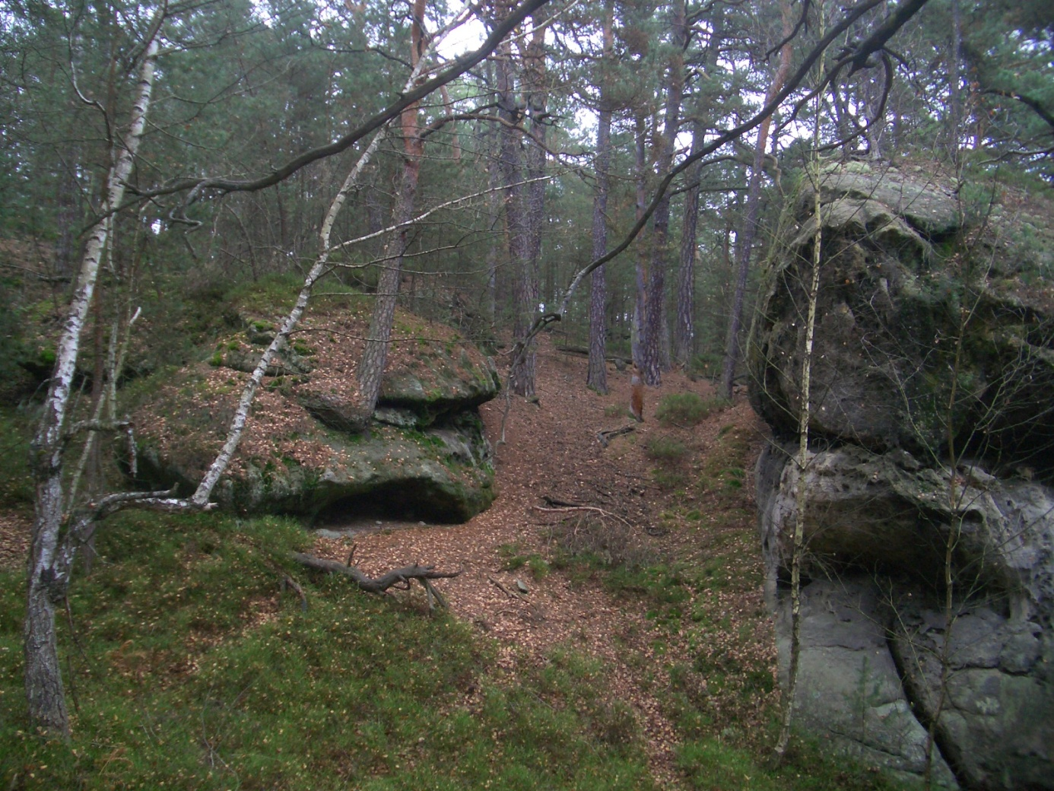
Charakteristika TVP 100x100

Slide 9
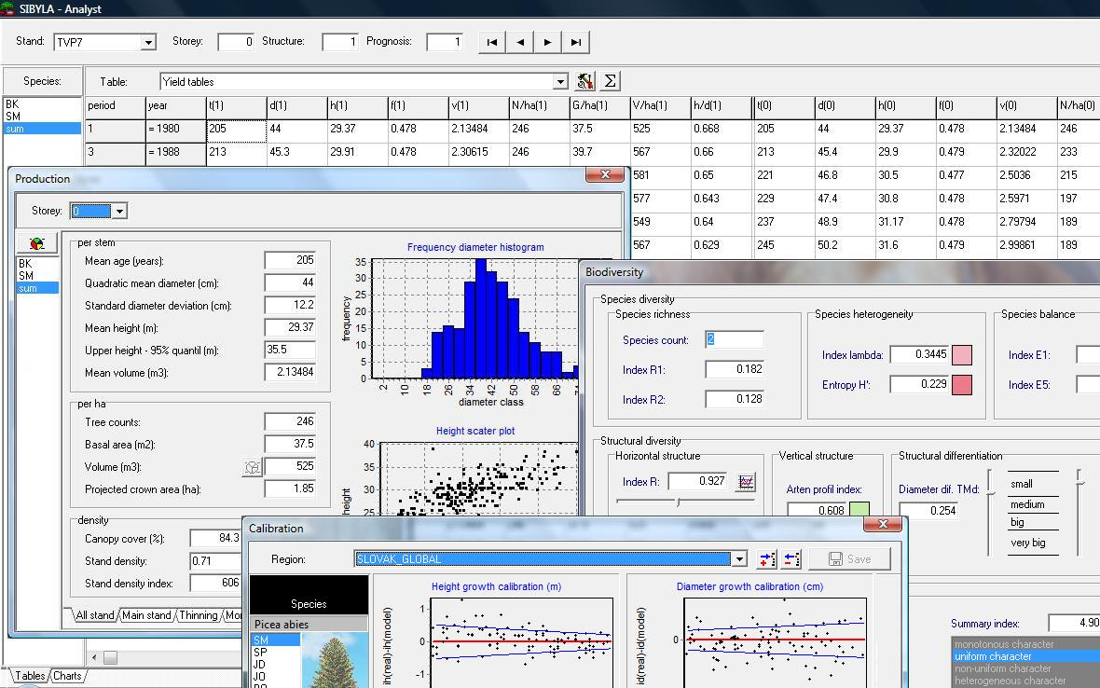
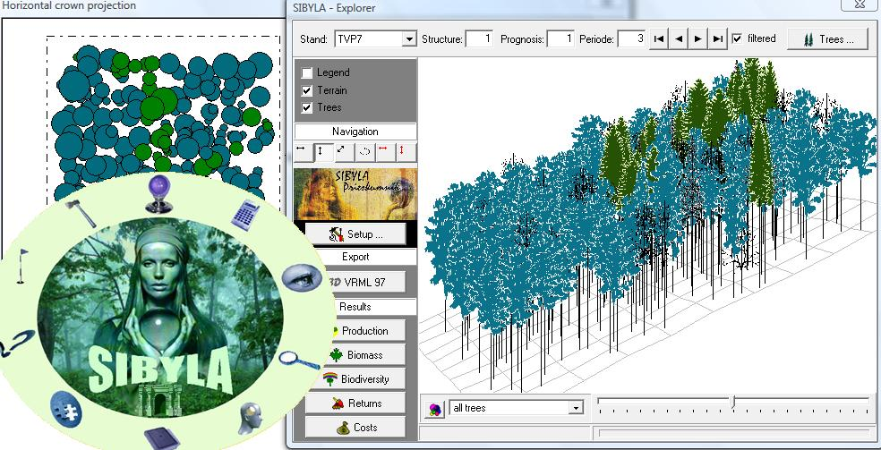
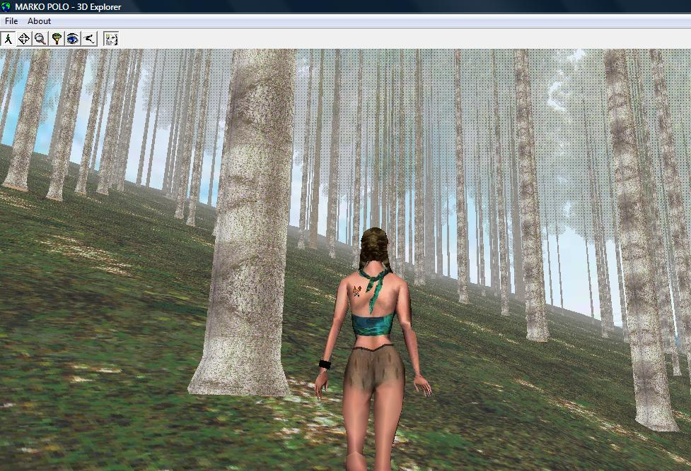
Simulátor biodynamiky lesa SIBYLA

Slide 10
Metodika
Struktura a vývoj:
  měření standardních biometrických charakteristik, situace jednotlivých stromů,
  výpočet strukturálních indexů a funkcí, produkčních hodnot a biomasy,
  vyhodnocení dosavadního vývoje a následná predikce (SIBYLA)
Přirozená obnova:
  druhová skladba, biometrické charakteristiky, situace jedinců, zhodnocení + predikce vývoje
Odumřelé dřevo (stupeň rozkladu)

Slide 11
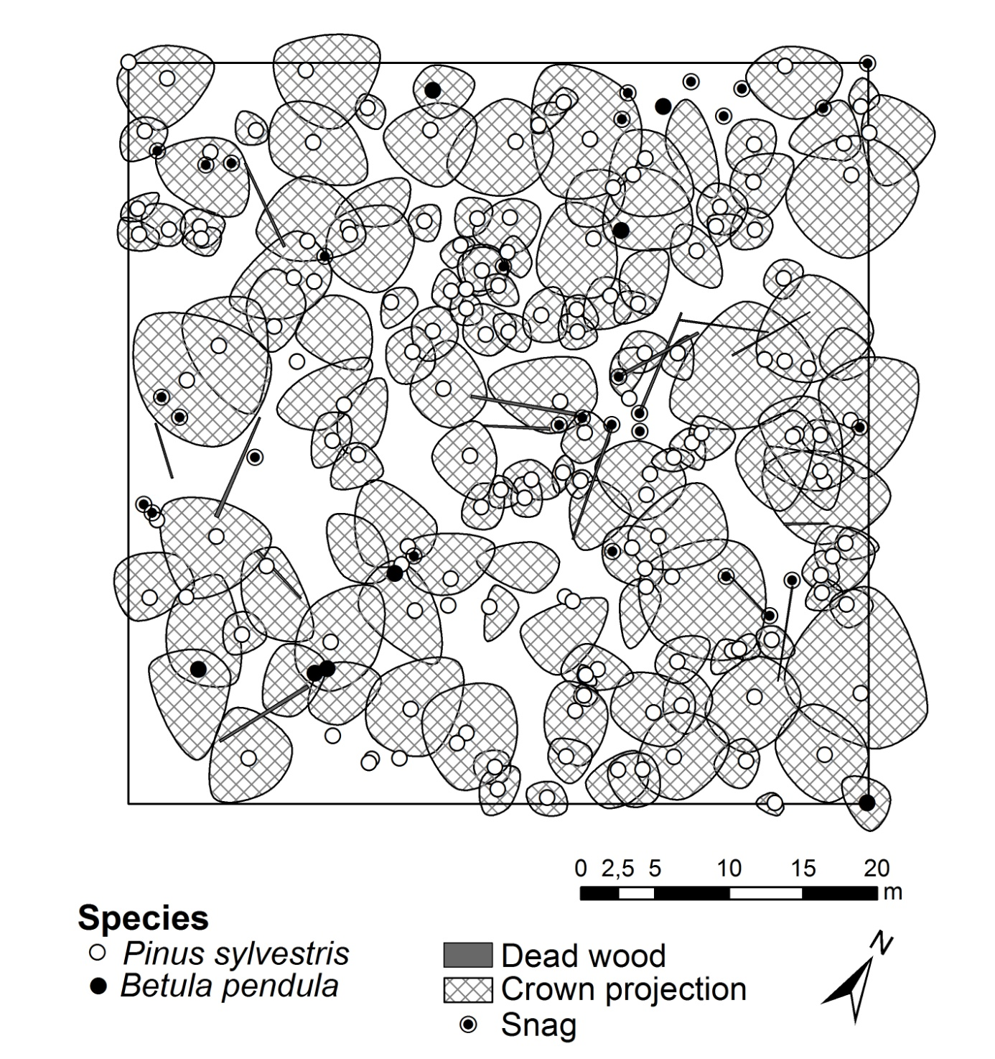
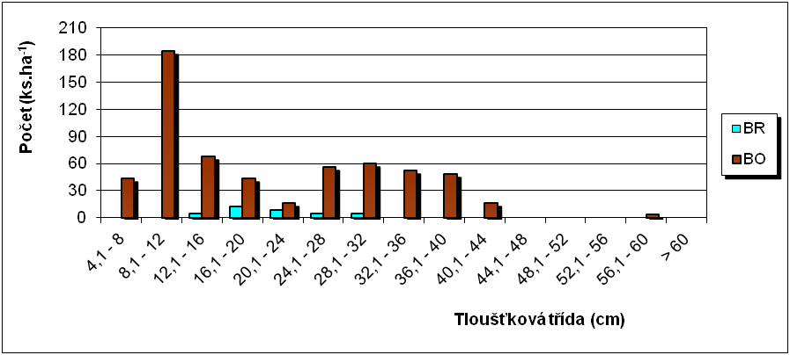
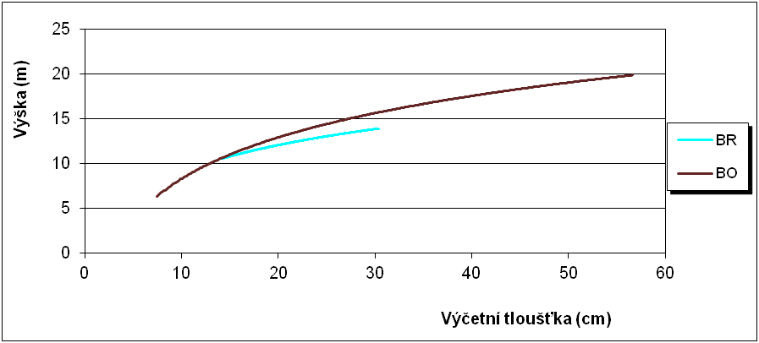
Metodika → Struktura a vývoj TVP 1

Slide 12
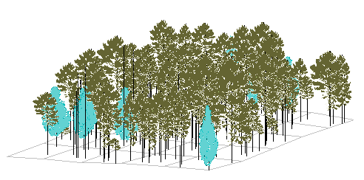
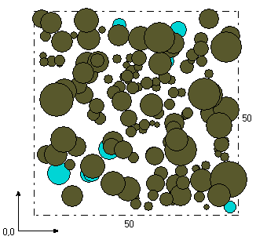
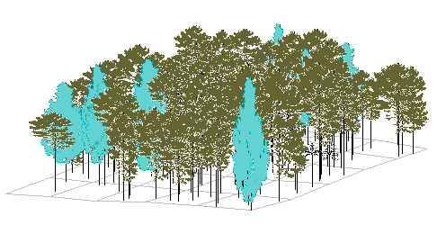
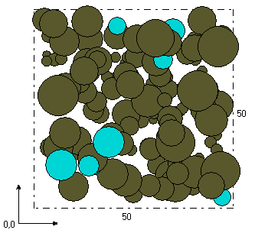
TVP 1 rok 2014-2064
Predikce vývoje

Slide 13
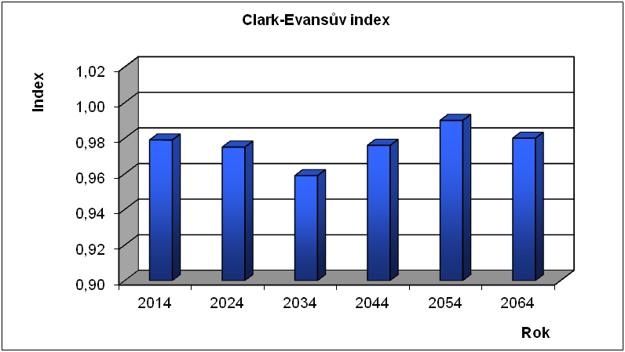
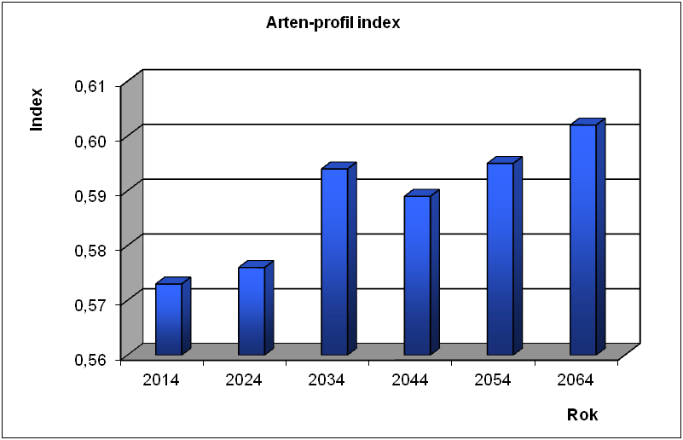
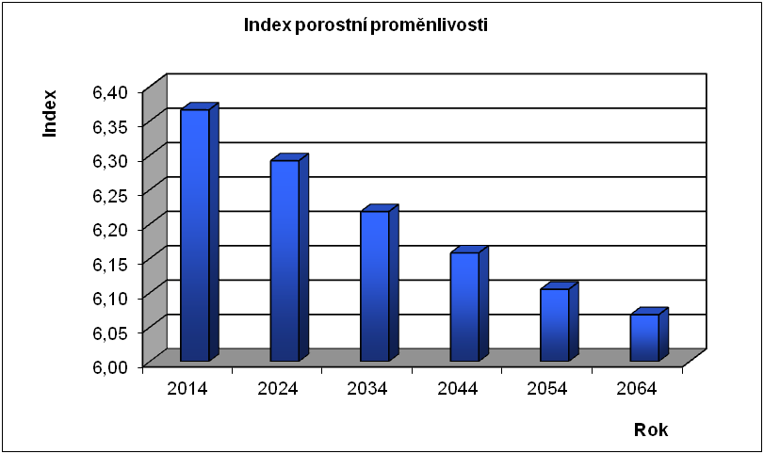
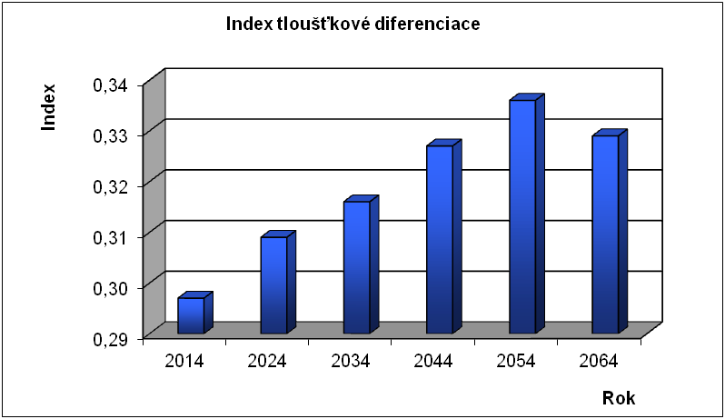
Indexy TVP 1

Slide 14
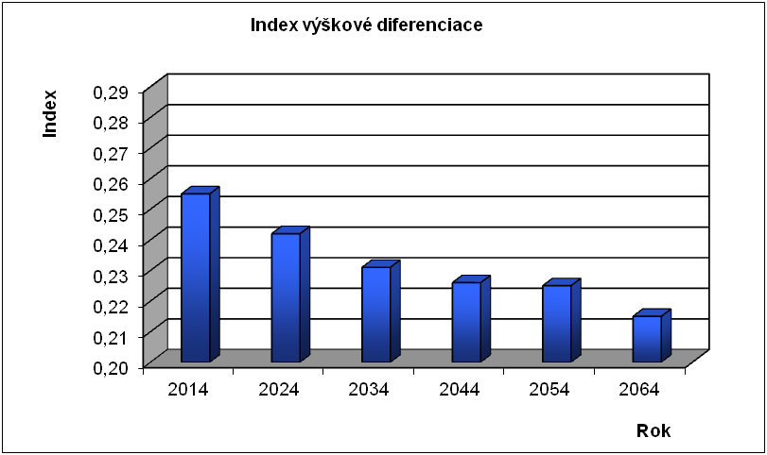
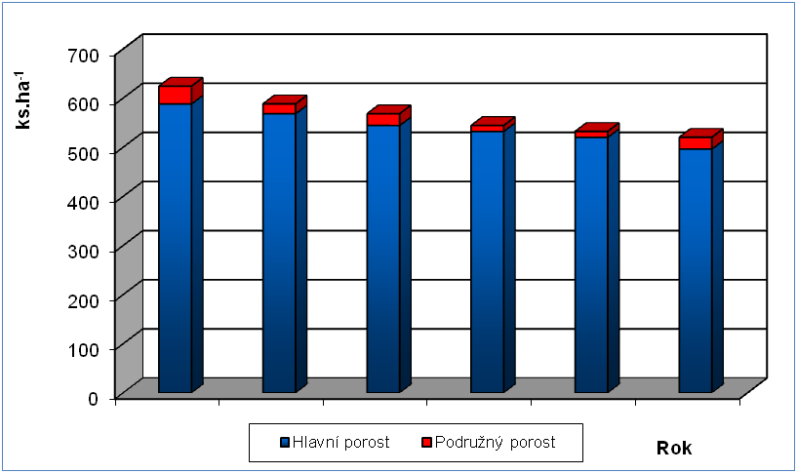
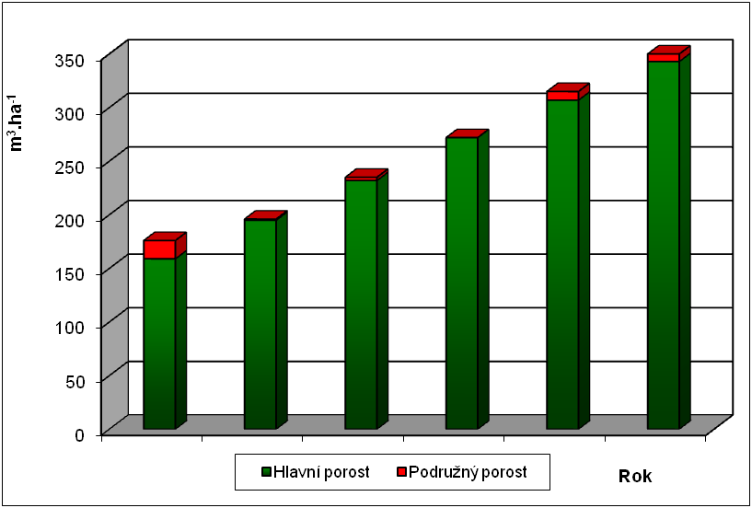
Indexy TVP 1

Slide 15
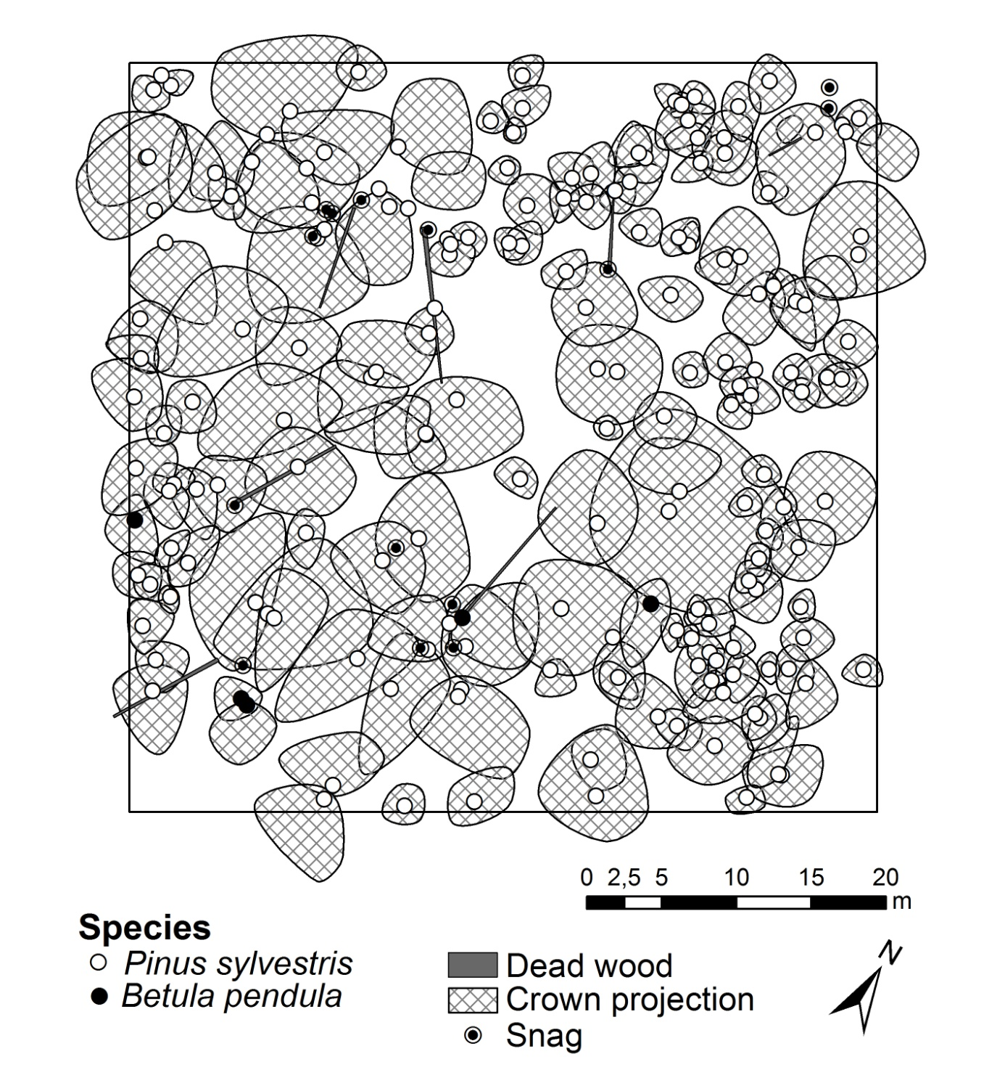
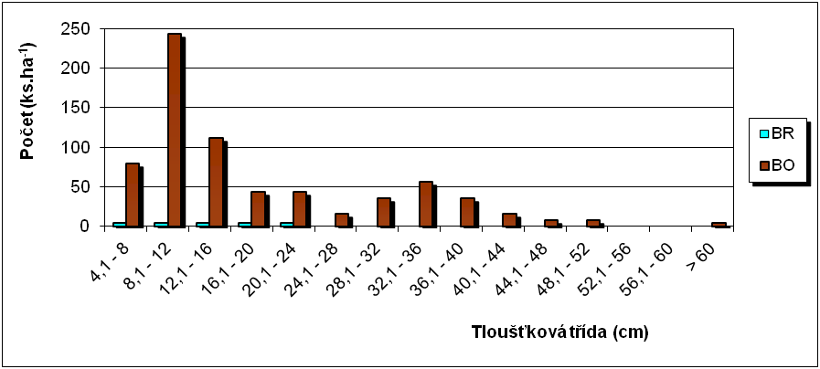
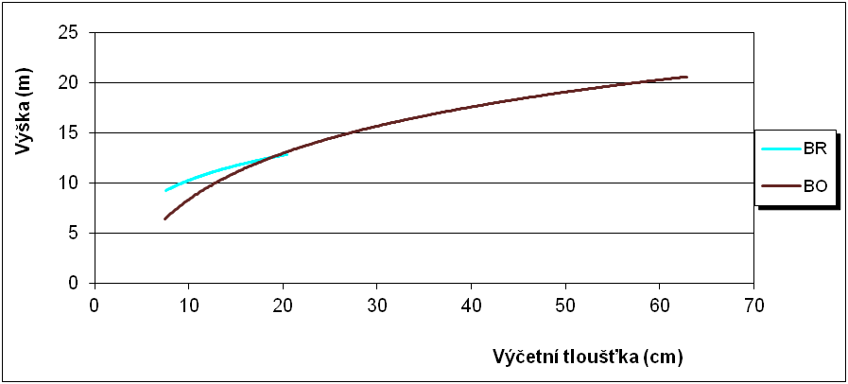
Metodika → Struktura a vývoj TVP 2

Slide 16
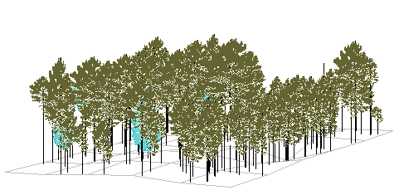
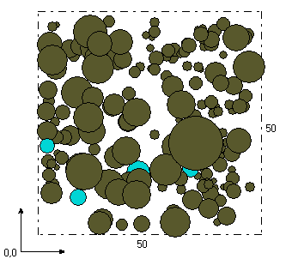
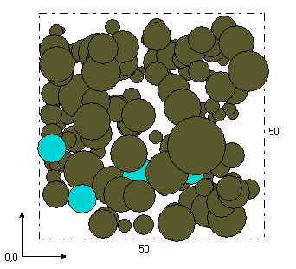
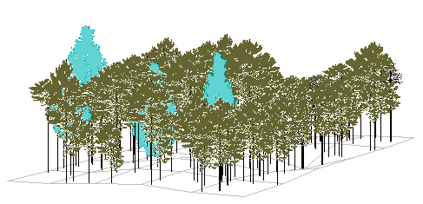
TVP 2 rok 2014-2064
Predikce vývoje

Slide 17
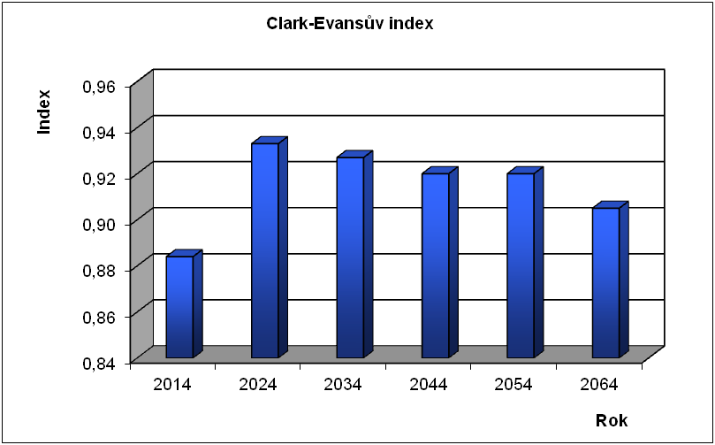
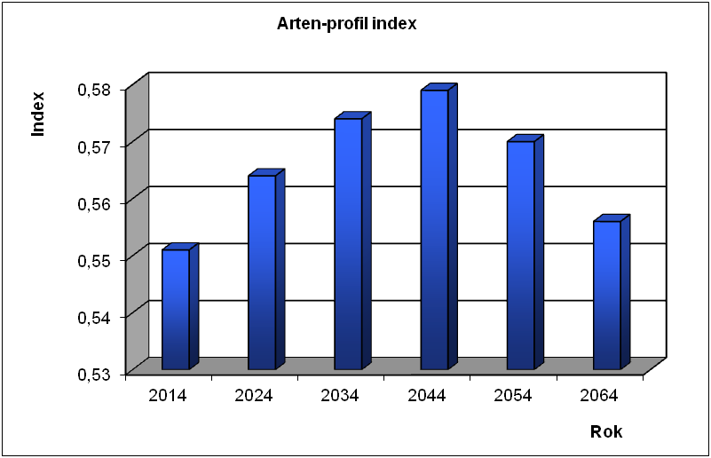
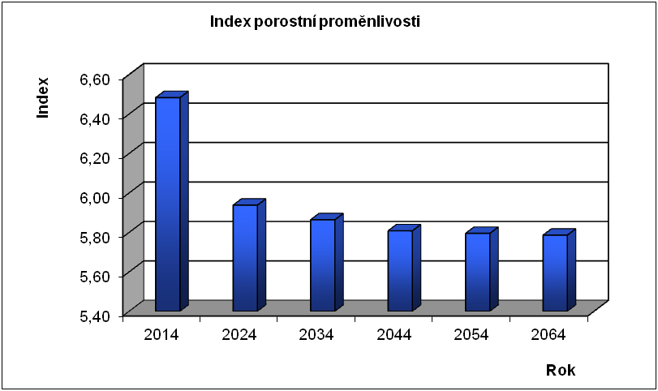
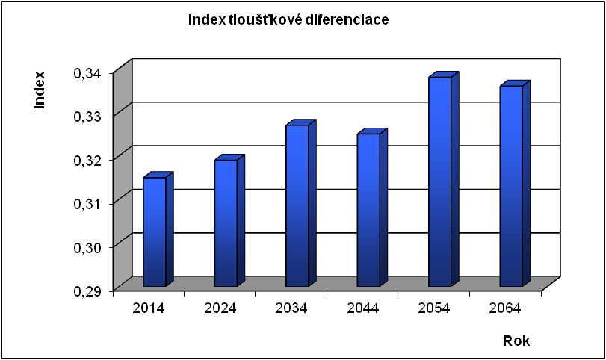
Indexy TVP 2

Slide 18
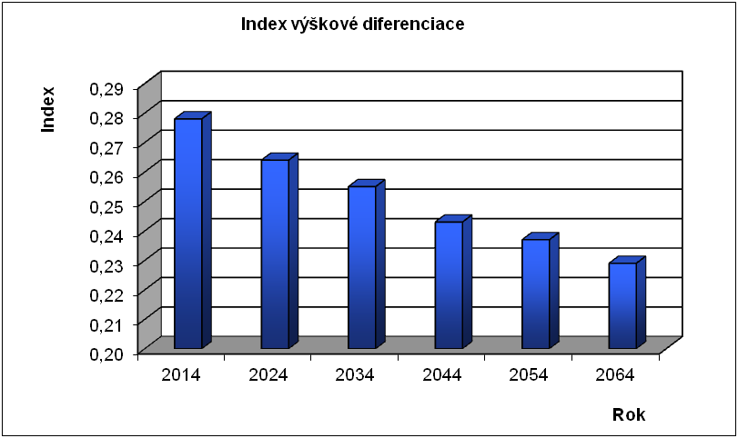
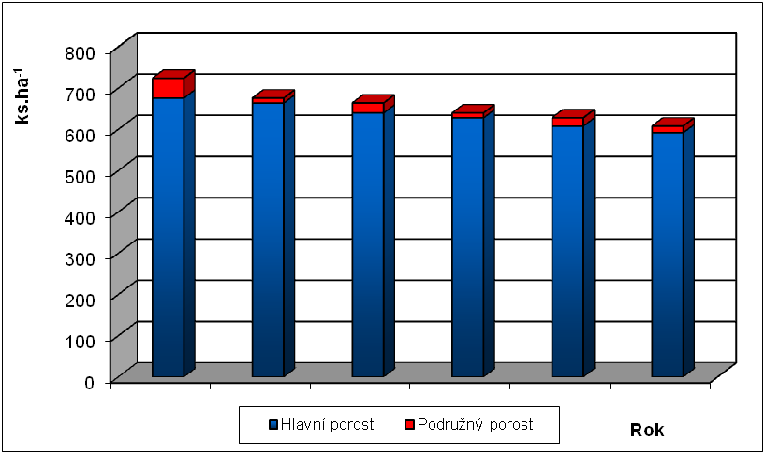
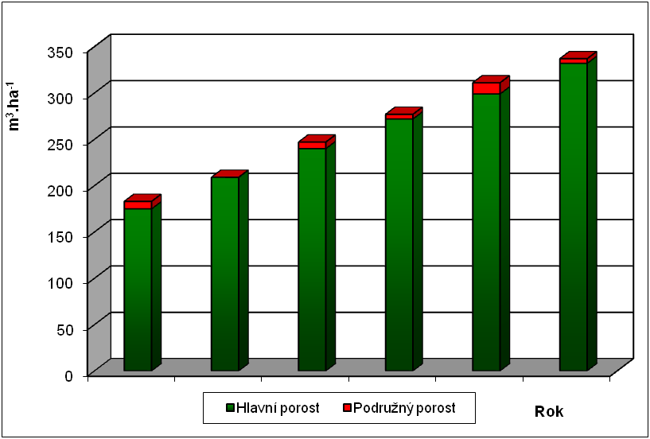
Indexy TVP 2

Slide 19
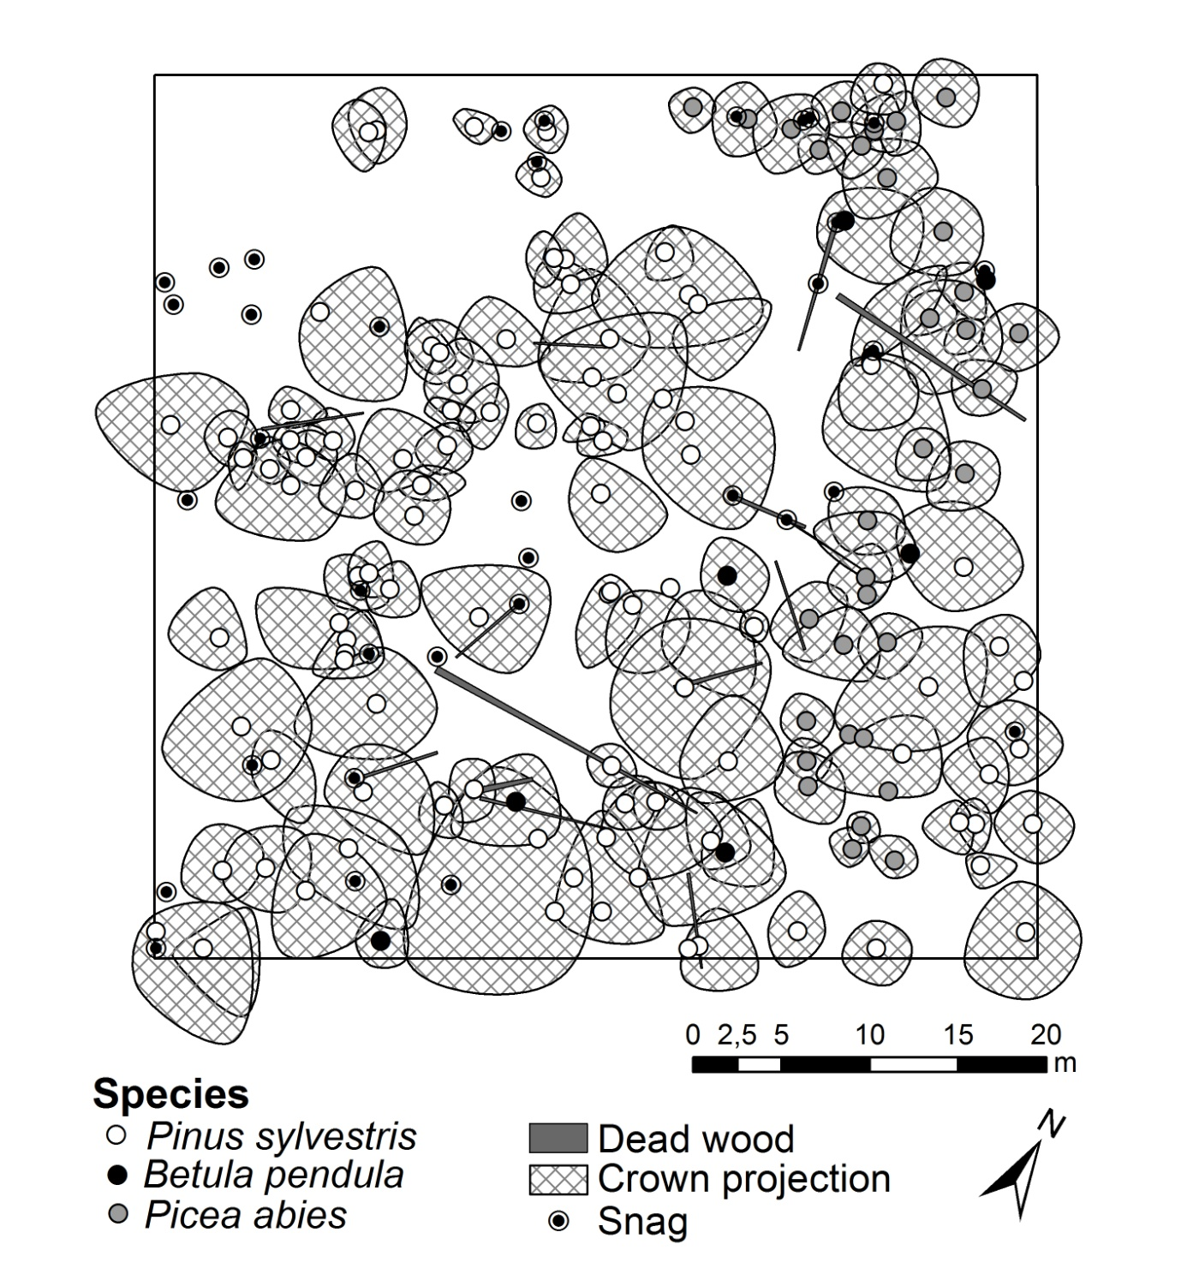
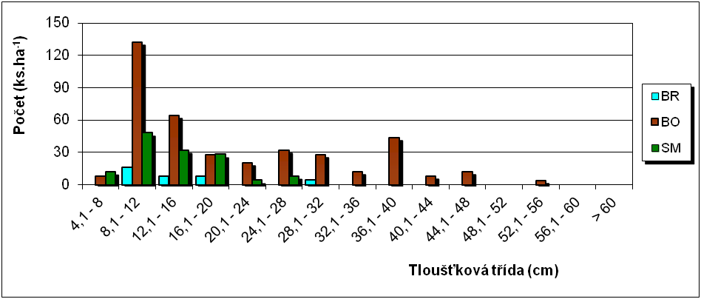
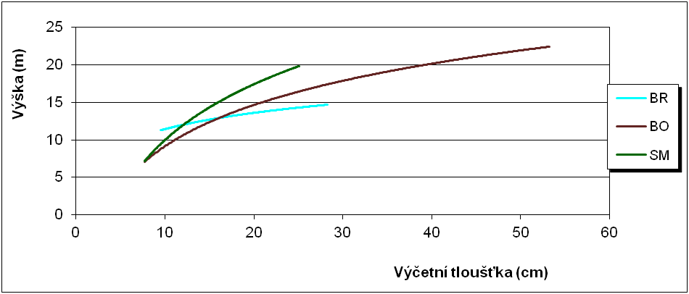
Metodika → Struktura a vývoj TVP 3

Slide 20
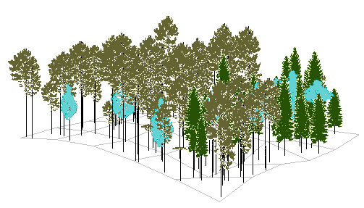
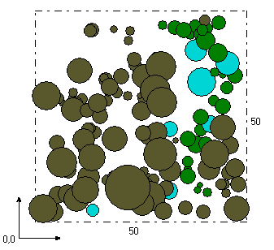
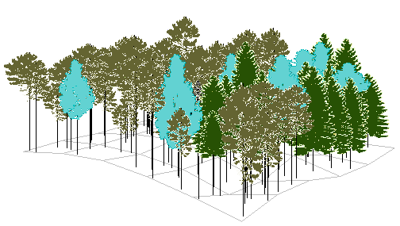
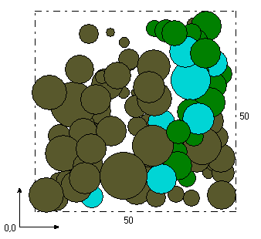
TVP 3 rok 2014-2064
Predikce vývoje

Slide 21
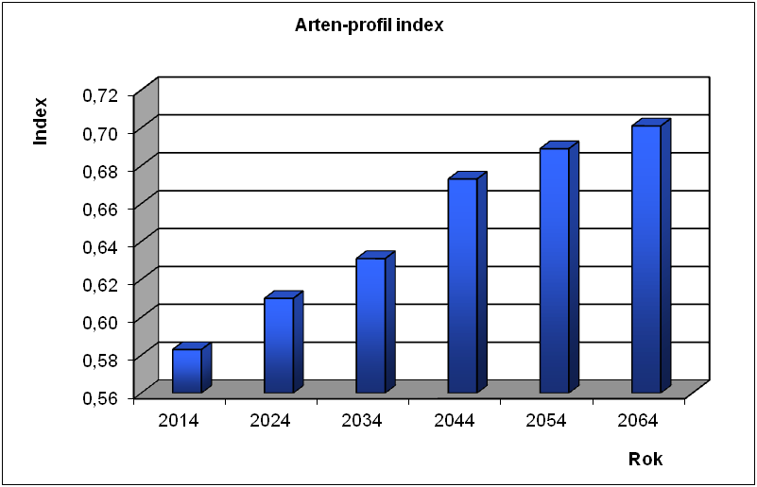
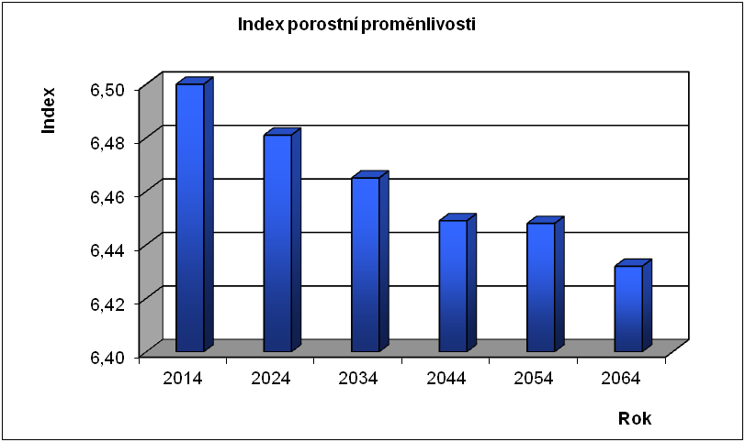
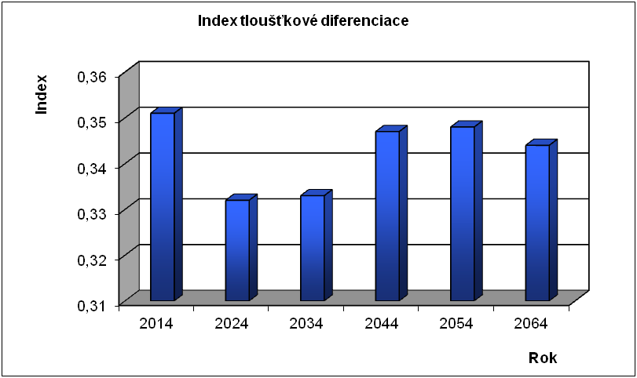
Indexy TVP 3

Slide 22
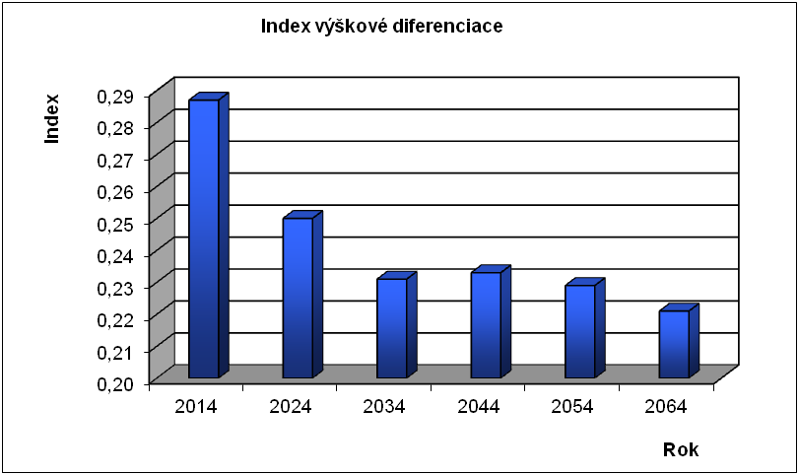
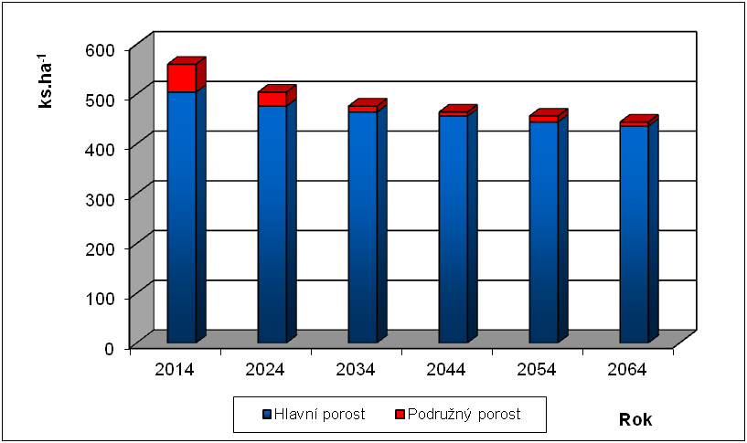

Indexy TVP 3

Slide 23



Metodika → Struktura a vývoj TVP 4

Slide 24




TVP 4 rok 2014-2064
Predikce vývoje

Slide 25




Indexy TVP 4

Slide 26



Indexy TVP 4

Slide 27
Porovnání TVP 1- 4 horizontzální uspořádání
TVP 1
TVP 2
TVP 3
TVP 4

Slide 28
Porovnání TVP 1- 4 tloušťková třída ks.Ha
TVP 1
TVP 2
TVP 3
TVP 4

Slide 29
Porovnání TVP 1- 4 výčetní tloušťka
TVP 1
TVP 2
TVP 3
TVP 4

Slide 30
Porovnání TVP 1- 4
2014
TVP 1
TVP 2
TVP 3
TVP 4

Slide 31
Porovnání TVP 1- 4
2064
TVP 1
TVP 2
TVP 3
TVP 4

Slide 32
  Porovnání TVP 1- 4 (diverzita porostu)
  R – agregační index podle uspořádání:R = 1 náhodné R < 1 agregované R > 1 pravidelné)
TVP 1
TVP 2
TVP 3
TVP 4

Slide 33
Popis Indexů Clark-Evansův – Porovnání TVP 1 - 4.
TVP 1 – Horizontální uspořádání stromového porostu je v roce 2014 agregované, agregovanost (shlukovitost) bude stoupat do roku 2034, pak bude klesat a tíhnout k náhodnému uspořádání do roku 2054, ale stále zůstává porost agregovaný. Od roku 2054 bude opět klesat k více agregovanosti.
TVP 2 - Horizontální uspořádání stromového porostu je v roce 2014 agregované, agregovanost bude klesat do roku 2024. V roce 2024 bude porost tíhnout k náhodnému uspořádání, stále je však agregovaný. Po roce 2024 bude opět lineárně klesat k více agregovanosti až do roku 2064.
TVP 3 - Horizontální uspořádání stromového porostu je v roce 2014 agregované, agregovanost bude klesat, od roku 2024 porost bude stále více tíhnout nejprve k náhodnému uspořádání, v roce 2034 už bude pravidelný, pravidelnost stoupá a v roce 2054 bude největší, pak bude klesat až do roku 2064.
TVP 4 - Horizontální uspořádání stromového porostu je v roce 2014 agregované, agregovanou bude stále v rozmezí 0,92 – 0,94 až do roku 2064.

Slide 34
  Porovnání TVP 1- 4
  Relativní míra diverzity, udávající, nakolik se hodnocený porost blíží stavu maximální možné diverzity, prostorová diverzita nabývá hodnot 0–1, hodnota 0 – pouze ty monokultury, u nichž výška nejmenšího stromu je vyšší než 80 % maximální výšky, hodnotu 0,9 nabývají porosty se strukturou podobnou výběrnému lesu.
TVP 1
TVP 2
TVP 3
TVP 4

Slide 35
Popis Indexů Arten-profil - Porovnání TVP 1 - 4
TVP 1 - Relativní míra diverzity je v roce 2014 nejnižší (index 0,57), mírně bude stupat až do roku 2034, v roce 2034 je zaznamenán mírný pokles do roku 2044, pak bude opět stoupat na maximální hodnotu 0,60 v roce 2034.
TVP 2 - Relativní míra diverzity je v roce 2014 nejnižší (index 0,55), postupně bude stoupat až do roku 2044 na maximální hodnotu 0,58 - kdy bude největší, pak bude pět klesat do roku 2064.
TVP 3 - Relativní míra diverzity je v roce 2014 nejnižší (0,58), pak bude lineárně stoupat až do roku 2064 na maximální hodnotu 0,70.
TVP 4 - Relativní míra diverzity je v roce 2014 nejnižší ( 0,62), pak bude lineárně stoupat až do roku 2064 na maximální hodnotu 0,72.

Slide 36
Porovnání TVP 1- 4
Porostní proměnlivost - Čím nabývá index větší hodnoty, tím rozmanitější porostní skladbu má, reálné nejvyšší hodnoty jsou ale 9 – které mají obzvláště rozmanité porosty. U lesů vysokých, pasečně obhospodařovaných obvykle dosahuje hodnot menších než 5 .
TVP 1
TVP 2
TVP 3
TVP 4

Slide 37
Popis Indexů porostní proměnlivosti- Porovnání TVP 1 - 4
TVP 1 – Porostní proměnlivosti (rozmanitost) je největší v roce 2014 s hodnotou 6,35, pak bude lineárně klesat až do roku 2064 na hodnotu 6,05.
TVP 2 - Porostní proměnlivosti (rozmanitost) je nejmenší v roce 2014 s hodnotou 0,55, pak bude stoupat do roku 2044 na maximální hodnotu 0,58, potom bude klesat do roku 2064 na hodnotu mezi 0,55 – 0,56.
TVP 3 – Porostní proměnlivosti (rozmanitost) je největší v roce 2014 s hodnotou 6,50, pak bude lineárně klesat až do roku 2064 na hodnotu mezi 6,42 – 6,44.
TVP 4 – Porostní proměnlivosti (rozmanitost) je v roce 2014 na hodnotě 7,10, pak bude klesat až do roku 2024 na hodnotu 7,06, potom bude stoupat až do roku 2044 na maximální hodnotu 7,16, kde potom bude zaznamenán pokles až do roku 2054 na hodnotu 7,12, mírný nárůst bude v roce 2064.

Slide 38
Porovnání TVP 1- 4
Tloušťková diferenciace
TVP 1
TVP 2
TVP 3
TVP 4

Slide 39
Popis Indexů tloušťkové diferenciace- Porovnání TVP 1 - 4
TVP 1 - Tloušťková diferenciace lineárně stoupá až do roku 2054, kdy bude na maximu s hodnotou mezi 0,33-0,34, pak bude mírně klesat do roku 2064.
TVP 2 - Tloušťková diferenciace lineárně stoupá až do roku 2034, kdy bude na maximu s hodnotou mezi 0,32-0,33, pak bude mírně klesat do roku 2044, potom bude opět stoupat do roku 2054 na maximální hodnotu mezi 0,33-0,34, pak bude opět lehce klesat do roku 2064.
TVP 3 - Tloušťková diferenciace je na maximu v roce 2014 s hodnotou 0,35, pak bude klesat do roku 2024 na hodnotu 0,33, potom bude opět stoupat do roku 2054 na hodnotu mezi 0,34-0,35, pak bude opět lehce klesat do roku 2064.
TVP 4 - Tloušťková diferenciace je na minimu v roce 2014 s hodnotou 0,35, pak bude stoupat do roku 2044 na hodnotu 0,37, potom bude opět klesat do roku 2054 na hodnotu mezi 0,36, pak bude opět stoupat do roku 2064 na maximální hodnotu 0,38.

Slide 40
Porovnání TVP 1- 4 výšková diferenciace
TVP 1
TVP 2
TVP 3
TVP 4

Slide 41
Popis Indexů výškové diferenciace- Porovnání TVP 1 - 4
TVP 1 - Výšková diferenciace lineárně klesá, 2014 je na maximu s hodnotou 0,36, minimum má v roce 2064 s hodnotou 0,21.
TVP 2 - Výšková diferenciace lineárně klesá, 2014 je na maximu s hodnotou mezi 0,27-028, minimum má v roce 2064 s hodnotou mezi 0,22-0,23.
TVP 3 - Výšková diferenciace lineárně klesá, 2014 je na maximu s hodnotou mezi 0,28-029, minimum má v roce 2064 s hodnotou mezi 0,22. V roce 2034 malý výkyv.
TVP 4 - Výšková diferenciace lineárně klesá, 2014 je na maximu s hodnotou mezi 0,28-029, minimum má v roce 2064 s hodnotou blížící se k 0,24.

Slide 42
Porovnání TVP 1- 4
Ks.Ha
TVP 1
TVP 2
TVP 3
TVP 4

Slide 43
Porovnání počtů kusů na hektar- Porovnání TVP 1 - 4
TVP 1 – Maximum v roce 2014 s 600 kusy, potom lineární pokles do roku 2064 na 500 kusů.
TVP 2 – Maximum v roce 2014 s 700 kusy, potom lineární pokles do roku 2064 na 500 kusů.
TVP 3 – Maximum v roce 2014 s 550 kusy, potom lineární pokles do roku 2064 na 400 kusů.
TVP 4 – Maximum v roce 2014 s 310 kusy, potom lineární pokles do roku 2064 na 260 kusů.

Slide 44
Porovnání TVP 1- 4 m3.Ha
TVP 1
TVP 2
TVP 3
TVP 4

Slide 45
Porovnání metrů krychlových (m³) na hektar- Porovnání TVP 1 - 4
TVP 1 – Minimum v roce 2014 s 170 m³, potom lineárně stoupá do roku 2064 na 390 m³.
TVP 2 – Minimum v roce 2014 s 175 m³, potom lineárně stoupá do roku 2064 na 320 m³.
TVP 3 – Minimum v roce 2014 s 150 m³, potom lineárně stoupá do roku 2064 na 310 m³.
TVP 4 – Minimum v roce 2014 s 110 m³, potom lineárně stoupá do roku 2064 na 210 m³.

Slide 46








Metodika → Přirozená obnova
TVP 1
TVP 2
TVP 3
TVP 4

Slide 47
Metodika → Odumřelé dřevo
Objem stojícího mrtvého dřeva celkem (na hektar).
Objem ležícího mrtvého dřeva
TVP | Dřevina |  |  |  | suma
 | Pinus sylvestris | Picea abies | Betula pendula | Fagus sylvatica
1 | 29,9 | 0 | 0 | 0 | 29,9
2 | 14,7 | 0 | 0 | 0 | 14,7
3 | 14,1 | 1,6 | 0 | 0 | 15,7
4 | 33,0 | 0,7 | 0 | 0 | 33,7
TVP | Dřevina |  |  |  | suma
 | Pinus sylvestris | Picea abies | Betula pendula | Fagus sylvatica
1 | 6,0 | 0,0 | 0,0 | 0,0 | 6,0
2 | 4,3 | 0,0 | 0,0 | 0,0 | 4,3
3 | 11,3 | 1,0 | 1,1 | 0,0 | 13,3
4 | 13,6 | 0,7 | 0,0 | 0,0 | 14,3
Procentuální zastoupení stojícího mrtvého
Procentuální zastoupení ležícího mrtvého dřeva
TVP | Dřevina
 | Pinus sylvestris | Picea abies | Betula pendula | Fagus sylvatica
1 | 100 | 0 | 0 | 0
2 | 100 | 0 | 0 | 0
3 | 90 | 10 | 0 | 0
4 | 98 | 2 | 0 | 0
TVP | Dřevina
 | Pinus sylvestris | Picea abies | Betula pendula | Fagus sylvatica
1 | 100 | 0 | 0 | 0
2 | 100 | 0 | 0 | 0
3 | 84 | 8 | 8 | 0
4 | 95 | 5 | 0 | 0
Objem stojícího mrtvého dřeva na jednotlivých TVP
Objem ležícího mrtvého dřeva na jednotlivých TVP
TVP | Stupeň rozkladu |  |  |  | suma
 | 1 | 2 | 3 | 4
1 | 4,3 | 17,0 | 8,6 | 0,0 | 29,9
2 | 2,2 | 2,3 | 10,2 | 0,0 | 14,7
3 | 1,6 | 6,8 | 6,5 | 0,9 | 15,7
4 | 0,8 | 31,4 | 1,5 | 0,0 | 33,7
TVP | Stupeň rozkladu |  |  |  |  | suma
 | 1 | 2 | 3 | 4 | 5
1 | 0,0 | 0,1 | 1,4 | 4,2 | 0,4 | 6,0
2 | 0,4 | 0,1 | 0,8 | 3,0 | 0,0 | 4,3
3 | 0,0 | 0,4 | 4,8 | 6,7 | 1,4 | 13,3
4 | 1,8 | 0,0 | 2,8 | 7,0 | 2,8 | 14,3

Slide 48
Metodika → Odumřelé dřevo
Procentuální zastoupení ležícího mrtvého dřeva na jednotlivých trvale výzkumných plochách podle stupňů rozkladu.
TVP | Stupeň rozkladu
 | 1 | 2 | 3 | 4 | 5
1 | 0 | 1 | 23 | 70 | 6
2 | 9 | 3 | 19 | 69 | 0
3 | 0 | 3 | 36 | 51 | 10
4 | 13 | 0 | 19 | 49 | 19

Slide 49
Výsledky
zkoumané porosty se nacházejí v počátečním stadiu rozpadu s fází obnovy,
převážně náhodné rozmístění jedinců stromového patra a pokles porostní proměnlivosti
procentuální zastoupení jedinců stromového patra diferencovaně podle dřevin na jednotlivých trvale výzkumných plochách –
TVP 1 – 95% BO, 5% BŘ - 624 Ks na hektar.
TVP 2 – 97% BO, 3% BŘ – 724 Ks
TVP 3 – 70% BO, 24 SM, 6%BŘ – 560 Ks
TVP 4 – 69% BO, 22 SM, 6%BŘ, 2% BK – 324 Ks

Slide 50
Výsledky
značně agregována přirozená obnova,
procentuální zastoupení přirozené obnovy:
TVP 1 – 100% BO, 7750 Ks v přepočtu na hektar.
TVP 2 – 98 % BO, 2% SM, 11750 Ks.
TVP 3 – 57% BO, 3% SM, 38% BŘ 17250 Ks.
TVP 4 – 98% BO, 2% SM 14250 Ks.
zmlazování BO na menších plochách a terénních depresích, na světlinách a vyvýšeninách, SM v menších ojedinělých skupinách, mezi-skalní údolí, úžlabiny (vlhčí místa) a na mrtvém dřevě.
biodiverzita byla malá

Slide 51
Závěr
relativně stálost původního druhového složení porostů v rámci malého vývojového cyklu
podstatný potenciál přirozené obnovy téměř ve všem porostech
v maximální možné míře využívání přirozené obnovy
významná role ponechaného mrtvého dřeva (koloběh živin, přirozená obnova, druhová rozmanitost)
způsob zalesnění, stanovení druhů a procento melioračních a zpevňujících dřevin při obnově porostu - přirozená obnova
péče o nálety, nárosty a kultury a výchova porostů, včetně doporučených technologií - zásadně neprovádět, uplatní se pouze přírodní výběr dřevin (autoredukce).

Slide 52
Závěr
provádění nahodilých těžeb včetně doporučených technologií - realizace nahodilých těžeb je vyloučena. Veškerá dřevní hmota zůstane ponechána na místě k zetlení.
cílem je vytvořit základní předpoklady pro uchování a obnovu klimaxových, autoregulačně se vyvíjejících lesních ekosystémů a umožnit sledování jejich dalšího vývoje při maximálním omezení lidských vlivů.
využívat spontánních projevů a dynamiky lesních ekosystémů.
zachovat a zvýšit biodiverzitu zde zastoupených ekosystémů a vytvářet podmínky pro rozvoj vzácných a chráněných druhů rostlin a živočichů.

Slide 53
Děkuji Vám za pozornost

